Slide 1
LUYỆN TẬP
1. Xếp các từ ngữ dưới đây vào nhóm thích hợp.
Từ ngữ chỉ sự vật
Từ ngữ chỉ đặc điểm

Slide 2
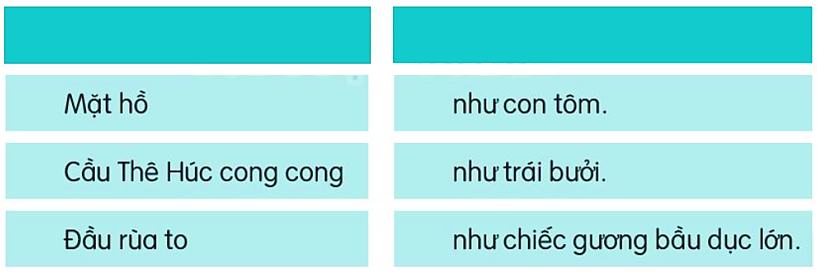
2. Kết hợp từ ngữ ở cột A với từ ngữ ở cột B để tạo câu.
A
B

